Slide 2
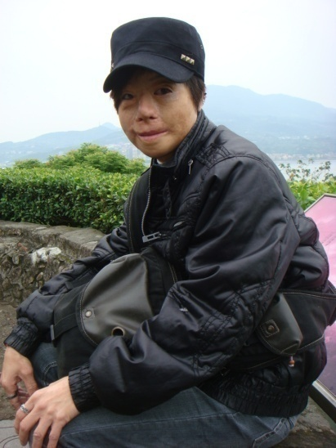
在這個社會中
有一位女孩她擁有著一個美麗的名字
而她就叫做 陳美麗
但在她的人生旅途中
似乎沒能擁有個如名字美麗的人生

Slide 3
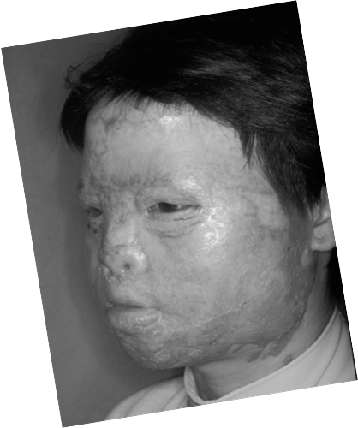
一家四口，父親外遇、
母親被家暴、哥哥又是
流氓，而自己是在一場
意外大火中失去美麗容貌的女孩。

Slide 4
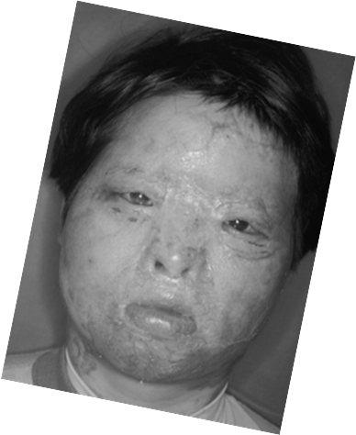
那女孩從小生活在一個不幸福的家庭裡
在那裡飽受痛苦及折磨
但她卻很堅強
但就在那平凡女孩與相戀十年的王子修成正果時
她僅嘗到短暫的幸福...
在一場意外中...
平凡女孩的生命頓成空白
每天想著的是:「我這樣的容貌，有誰還會喜歡我?」

Slide 5
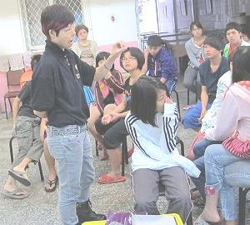
陳美麗在他二十歲時的那場大火中失去了美麗容貌
在醫院內看到自己全身包得像木乃伊一般
自己都不認得自己了
原本堅強的少女都無法接受這樣的事實
甚至覺得活在這世界上到底有甚麼意義?
腦中浮現了輕生的念頭...
儘管全身包著繃帶
但美麗的小女兒卻能一眼就認出這是媽媽
她問:「媽媽你生病了嗎?」
而這句話讓美麗有了繼續活下去的目標

Slide 6
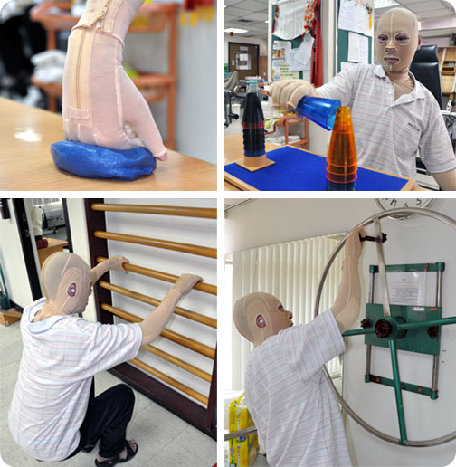
陳美麗因為寶貝女兒的一句話
而重獲活下去的信心
她開始努力復健、吃藥、整容
但這路程是艱難的...
但她卻不放棄
甚至去鼓勵有著同樣遭遇的人
讓他們重燃信心

Slide 7
美麗在復健的過程中認為
『心靈，需要溫暖與滋潤生命，需要鼓舞與希望面對變局時，更要懷抱希望正因為那些刻骨銘心的疼痛才讓我們認識自己的不足才能激勵我們奮起直追 』
美麗的人生雖然感受不到愛
但她卻從自己對別人付出愛中而得到愛、笑容、人生的目標

Slide 8
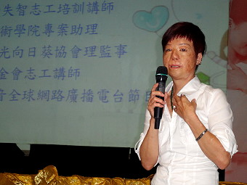
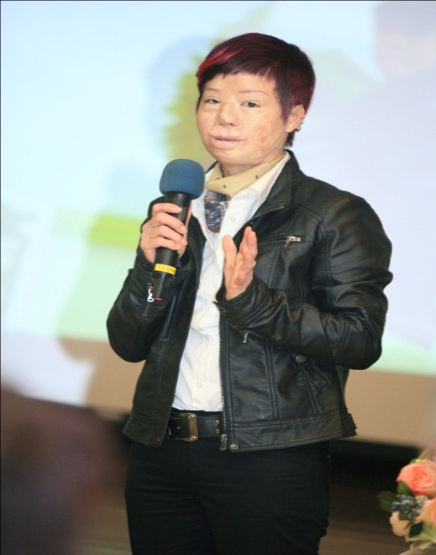
美麗在受傷之後開始投入陽光基金會當志工也在烘焙工廠經理、三家門市店長共七年
之後她也成為講師在全國各地演講
鼓勵那些遇上意外而喪志的人

Slide 9
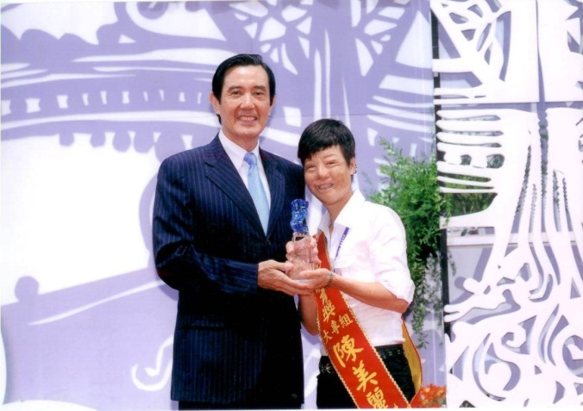
美麗用別人給她的愛再去彌補其他人缺乏的愛
這種精神令人十分佩服
而美麗也在2011年得到總統國家教育獎的美麗榮耀

Slide 10
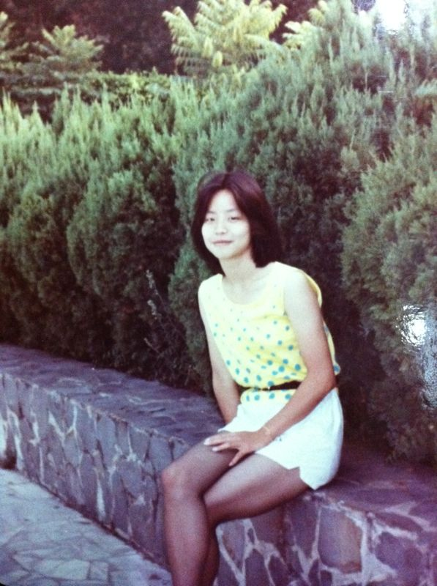
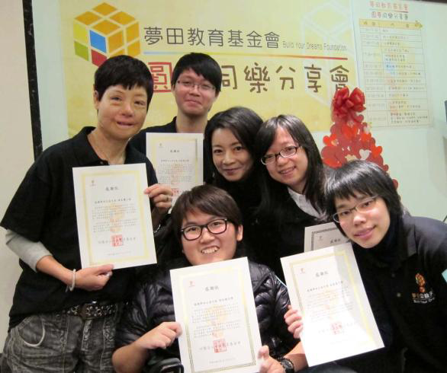
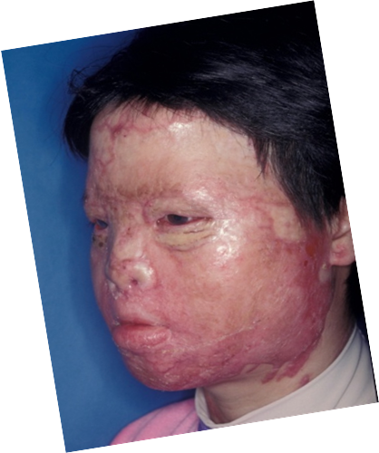
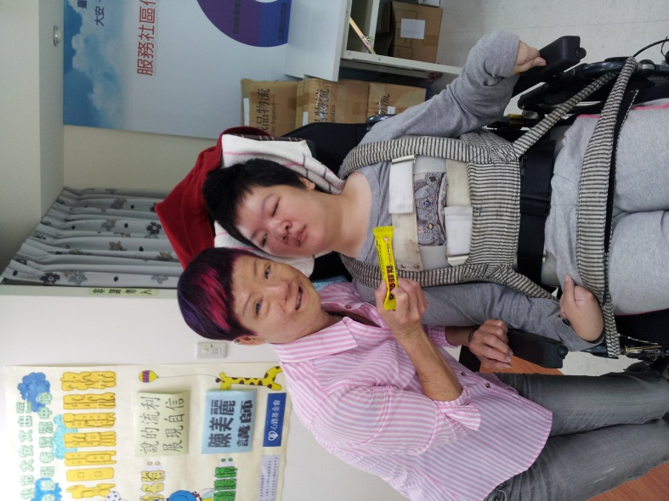
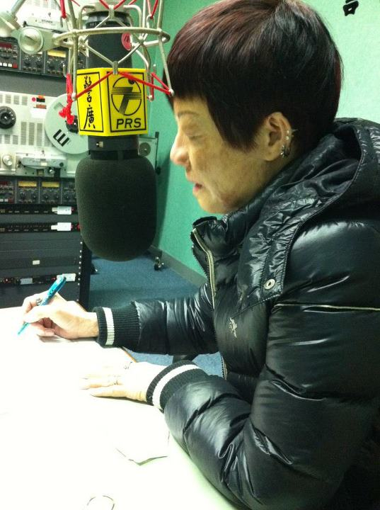

Slide 11
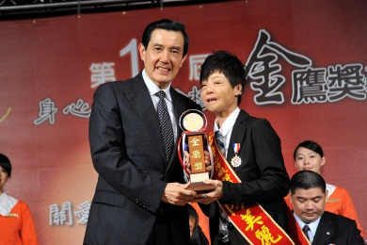
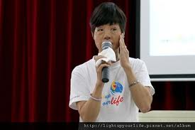
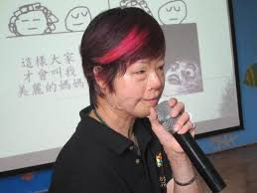
END

